Slide 1


Slide 2
Gestion de portefeuille
Un portefeuille est un ensemble de titres financiers : actions, obligations, les autres produits financiers, etc.

Slide 3
Les grandes classes d’actifs
1. Les produits de taux :
Les produits monétaires (Certificat de dépôt, Bon du Trésor)
Les produits obligataires (Obligation à taux, Obligation convertible)
2. Les produits actions :
Les actions (titres de propriété)
Les produits dérivés (Futures, Options, Warrants)
3. Les devises
4. Les actifs physiques :
L'immobilier
Les matières premières

Slide 4
Le marché des actions
Le marché des actions est le marché sur lequel s'échangent les titres des sociétés cotées en bourse.
Les investisseurs qui achètent ces titres deviennent alors actionnaires de la société et perçoivent des dividendes calculés à partir des bénéfices réalisés par l’entreprise.

Slide 5
Le marché des actions
L’évolution des cours des actions dépend de:
La conjoncture économique
Taux d’intérêt
Situation géopolitique

Slide 6
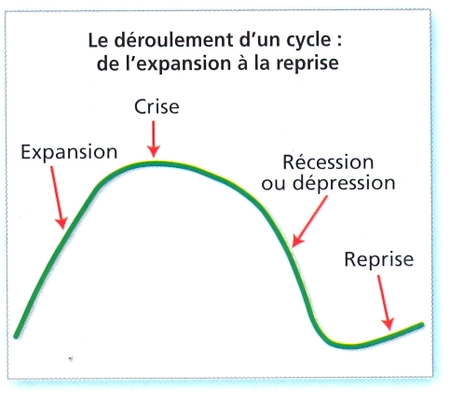
Le marché des actions
La croissance économique s’accompagne généralement de la hausse des cours.
Les période de récession ne sont pas favorables aux actions.

Slide 7

Le marché des actions
L’évolution des taux d’intérêt est inversement corrélée avec l’évolution des marchés actions.

Slide 8

Le marché des actions
La situation géopolitique
Les tensions géopolitiques et les conflits ont tendance à créer des perturbations en bourse.

Slide 9
Comment gérer son portefeuille
Diversifiez votre portefeuille!

Slide 10


Comment gérer son portefeuille
Faut il composé son portefeuille avec :
ou
Petite capitalisation boursière < 1 Milliard d’euros
Grande capitalisation boursière > 1 Milliard d’euros
Intégrer les deux est un bon moyen de diversification!

Slide 11
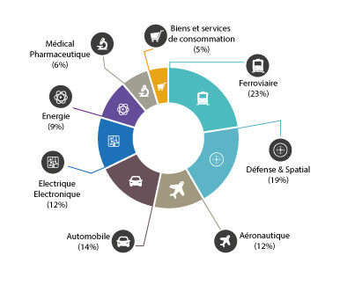
Comment gérer son portefeuille
Un ou plusieurs secteurs?
Les secteurs se complètent et n’évoluent pas tous en même temps.
Investir dans un seul secteur pénalise le portefeuille.

Slide 12

Comment gérer son portefeuille
Un ou plusieurs pays?
L’évolution des changes peut améliorer ou réduire la performance des titres.
=> Investir dans des multinationales qui savent gérer le risque de change.

Slide 13

Comment gérer son portefeuille
A chaque opération (Achat /vente) réalisée on a plusieurs frais : courtage, Taxe sur les transactions financières TTF, TVA…
Avoir le temps pour suivre
ses valeurs quotidiennement;
Multiplier ces opérations augmente les frais et diminue la performance du portefeuille!

Slide 14
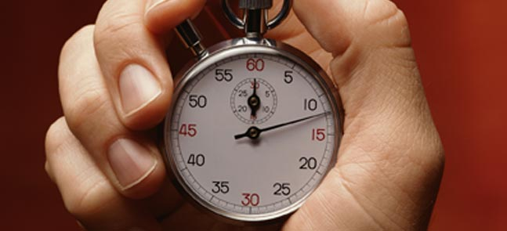
Comment gérer son portefeuille
Durée de placement
Une durée de 8 ans constitue un minimum
Une durée de quelques mois est possible mais présente plus de risque

Slide 15

Comment gérer son portefeuille
Attention à ne pas vous éparpiller!
Un portefeuille comportant un trop grand nombre de lignes et de produits pourra être difficile à suivre.

Slide 16
Comment gérer son portefeuille
Si vous souhaitez investir en Bourse, vous devez être familier avec plusieurs notions fondamentales telles que le risque, le rendement et les classes d'actifs.
Ces notions vous aideront à vous poser les bonnes questions avant d'investir :
Quel risque suis-je prêt à supporter pour quelle perspective de rendement ?
Quel est mon horizon d'investissement ?
Quelles classes d'actifs utiliser ?

Slide 17
Rendement et risque d’un titre
La théorie du portefeuille utilise le plus souvent deux statistiques différentes pour caractériser la distribution des taux de rentabilité :
L'espérance
la variance

Slide 18
Rendement et risque d’un titre
1/Mesure du rendement d’un titre (action)
Le rendement d’un titre pour une période donnée (quotidienne, hebdomadaire, mensuelle,) noté R_{T} peut se calculer ainsi :
Avec :
P_{t} : Prix du titre à la fin de la période t ;
P_{t-1} : Prix du titre au début de la période t ;
D_{t} : Dividende reçu pendant la période t ;
P_{t} – P_{t-1} + D_{t}
R_{t} = ---------------------------
P_{t-1}

Slide 19
Rendement et risque d’un titre
La moyenne arithmétique est une mesure pour apprécier le rendement moyen d’un titre sur n périodes:
R_{t} = Rendement du titre au cours de la période t
N = Nombre de périodes considérées
n
∑ R_{t}
t=1
R = --------------------
N

Slide 20
Rendement et risque d’un titre
2/Risque d’un titre
Le risque d'un titre financier représente les fluctuations de valeur de celui-ci (la volatilité de la rentabilité du titre).
Plus cette volatilité est élevée, plus le risque est élevé et inversement.
On exprime mathématiquement la volatilité du titre par l'écart-type des rentabilités : elle s'interprète alors comme une mesure de la dispersion des rentabilités autour de la rentabilité moyenne.

Slide 21
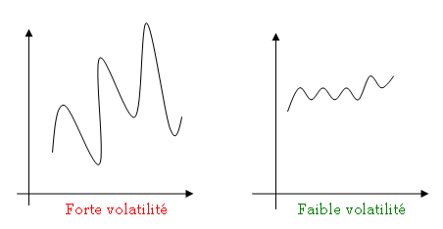
Rendement et risque d’un titre
La volatilité est par définition une mesure des amplitudes des variations du cours d’un actif financier.

